Slide 1
Les réseaux satellitaires
2023
RSI-M1

Slide 2
Définition VSAT
Définition
Very Small Aperture Terminal
Le terme VSAT désigne l'équipement terminal d'émission-réception de données par satellite.
Les VSAT sont des stations terriennes équipées d'antennes de petit diamètre et de coût suffisamment faible pour permettre à des entreprises de se doter de réseaux privés de télécommunication par satellite.
Par extension, ce terme est employé pour désigner le réseau utilisant ce type de terminal.

Slide 3
Rôle: (Algerie)
La solution VSAT assure une communication bidirectionnelle par satellite entre un site central et un ensemble de sites distants.
Elle offre un réseau capable de soutenir:
  Une connexion Internet stable,
  Un réseau local et sécurisé,
  Des communications DATA et VoIP
  Vidéoconférence,
pour des réseaux de communication
  privés et
  publics.

Slide 4
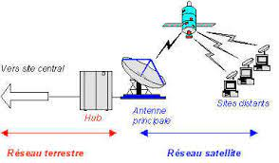

Slide 5
Les Modes de Communication
4 modes d'exploitation d'un réseau satellite
Modes | Principe | Domaine d'application
unidirectionnel (ou diffusion) | Un seul émetteur et une multitude de récepteursUn seul sens pour l'information : émetteur vers récepteurs | Télévision, radio pour la diffusion ou la retransmission d'événementsOrganismes diffuseurs d'informations spécialisées : AFP, Reuter (bourse), ...
bidirectionnel point à point | Niveau de service identique à celui d'un liaison spécialisée Débits réels relativement faibles et coûts élevés | Interconnexion de réseaux
bidirectionnel point à multipoint | Partage d'un ressource chère entre un grand nombre de stations | Réseau de distribution (banques, compagnies d'assurances, grande distribution, ...)
bidirectionnel multipoint à multipoint | Echange de messages à relativement faibles débits | Réseau mobile, signalisation téléphonique, ...

Slide 6
Les Composants d'un réseau VSAT
Les équipements terminaux Vsat disponibles aujourd’hui sur le marché sont constitués de deux élèments principaux :
L’antenne parabolique qui sert à concentrer l’énergie émise ou reçue dans la direction choisie. Elle est d'un diamètre variant d'un à deux mètres et sa tête haute fréquence permet d'amplifier à faible bruit le signal reçu et d'amplifier en puissance le signal émis.
L’équipement intérieur ou Hub qui assure la modulation/démodulation haute fréquence, la connexion au réseau, et la gestion du protocole avec l’équipement informatique distant. C'est le noyau par lequel tout transite.
D'autres composants du Hub sont les routeurs-multiplexeurs qui sont reliés à ceux du site central par une liaison terrestre (Inter Facility Link) et qui ont un rôle de distribution et de sécurisation du trafic.
le satellite qui demeure l'élément central nécessaire à la communication

Slide 7
Les Protocoles et Normes
Pour un réseau symétrique
Il existe de nombreux protocoles d'accès à un canal partagé :
    accès multiple à répartition fréquentielle (AMRF ou FDMA),
    accès multiple à répartition temporelle (AMRT ou TDMA)
    accès multiple à répartition par code (ARMC ou CDMA).
C'est le protocole Aloha, appartenant au TDMA, qui est utilisé dans le réseau VSAT.
Le protocole Aloha a été développé par l'Université d'Hawaï pour l'interconnexion des sites informatiques répartis sur les différentes îles de l'archipel.
Le principe en est extrêmement simple :
Dès qu'une station a besoin de d'envoyer une information, elle l'émet sans aucune précaution particulière. S'il y a collision, elle attendra un temps aléatoire avant de procéder à une nouvelle réémission.
Ce principe présente l'avantage de ne pratiquement pas consommer de ressources réseau et systèmes pour le gérer. Son inconvénient majeur est sa très mauvaise tenue lors de la montée en charge, tant en terme de trafic qu'en terme de nombre de stations. Afin de minimiser ce problème,
le protocole Aloha Séquencé (Slotted Aloha):
L'idée de base consiste à découper l'accès au canal en tranche de temps. Chaque station ne peut alors accéder à la "tranche" (slot) qu'au début de celle-ci et uniquement pour la durée d'un slot.

Slide 8
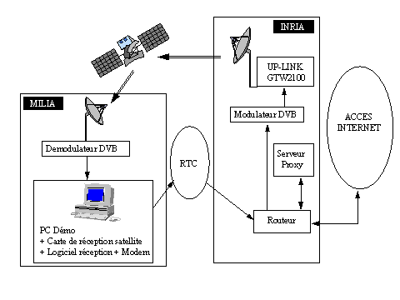
Protocole

Slide 9
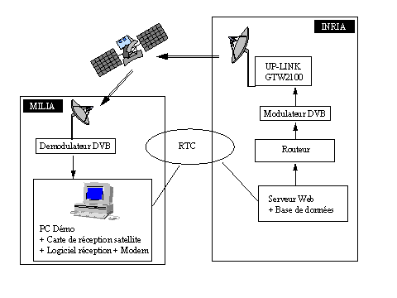

Slide 10
Les architectures
On peut trouver deux architectures dans un réseau VSAT:
un réseau étoilé
La transmission des données avec ce type de réseau
Pour un flux en provenance d'un site distant, les données émise sont converties par l'équipement du site en signal haute fréquence. Le satellite reçoit le signal, l'amplifie, modifie sa fréquence et sa polarisation, puis l'émet vers le hub. Le hub réceptionne à son tour le signal : il l'amplifie puis le convertit en fréquence intermédiaire avant de le distribuer sur les modulateurs/démodulateurs de réception. Ces derniers reconvertissent le signal et le transmmettent aux routeurs-démultiplexeurs. Les données sont ensuite acheminées vers le site central. Ce site est composé d'une ou plusieurs machines abritant les applicatifs de l'entreprises (comme des serveurs ou des mainframes).
Pour un flux en provenance du site central, le parcours des données subit les mêmes étapes que le flux inverse. L'unique particularité de ce flux réside dans l'adressage des données transmises au site adéquat. C'est le hub qui en a la charge.
L'accès à Internet

Slide 11

Architecture Etoilée

Slide 12
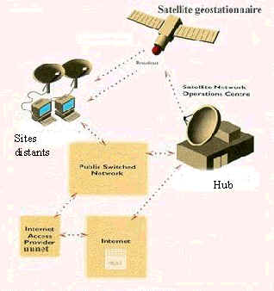
Accès Internet

Slide 13
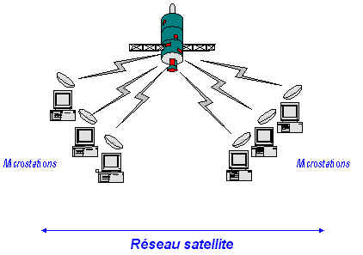
Architecture Maillée
Dans ce type d'organisation, les sites distants sont capables de jouer le rôle d'un hub.
Les communications peuvent être bidirectionnelles point à point ou bidirectionnelles point à multipoints.

Slide 14
Specificités (1)
Un réseau Vsat doit se voir comme la juxtaposition de deux sous réseaux unidirectionnels differents:
Le premier est le réseau sortant (outbound) accédé que par une seule station (le hub),
Le second est le réseau retour (inbound) accédé par un grand nombre de stations.
Une différence fondamentale en terme de gestion, d’optimisation et de protocoles est donc mise en œuvre pour chacun des sous réseaux.
Dans le cas de la connexion à Internet, le réseau retour est constitué d'une liaison terrestre.

Slide 15
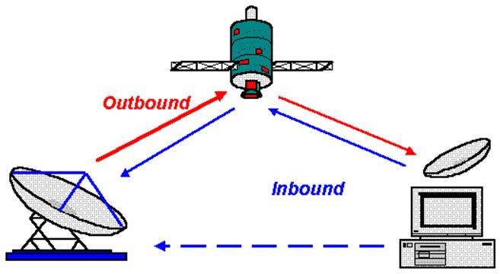
Specificités(2)

Slide 16
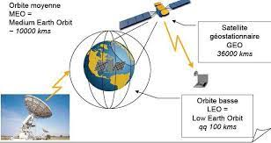
Types Réseaux satellitaire hauteur dans l’espace

Slide 17
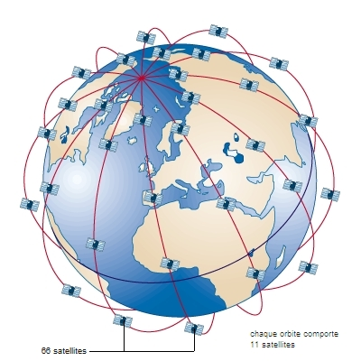
Téléphonie satellitaire, réseau Iridium
Constellation de satellites du réseau mondial Iridium de téléphonie avec les mobiles (66 satellites répartis sur 6 orbites polaires circulaires à 765 km d'altitude).

